Slide 1
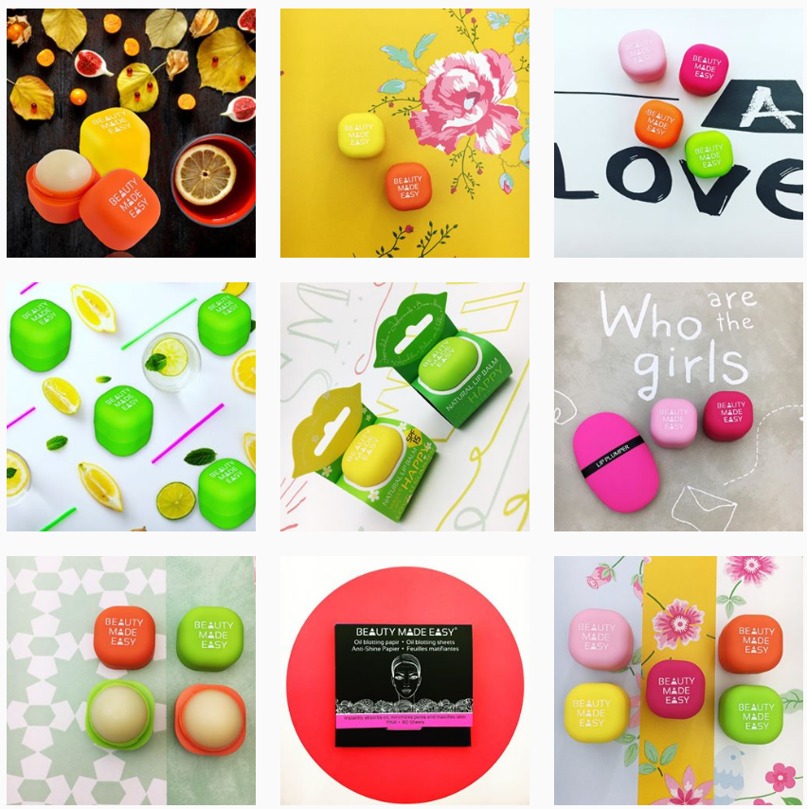

Slide 2
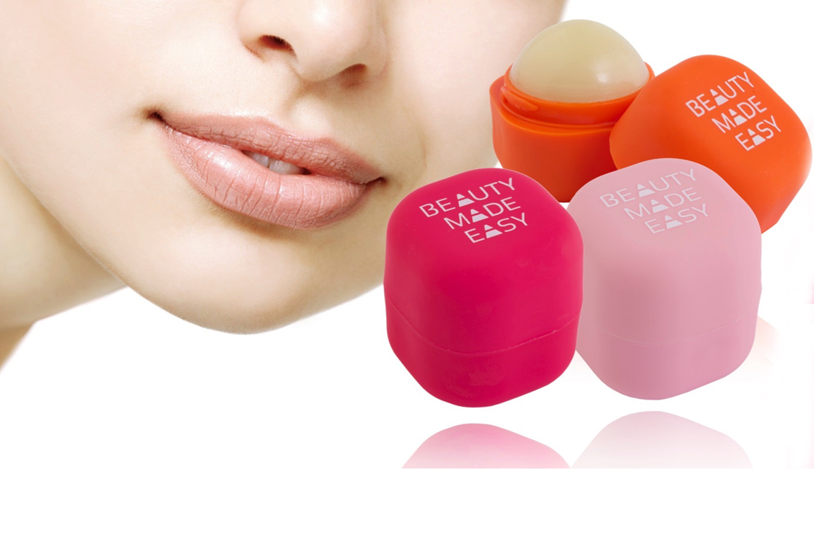
НОВИНКА - 2017
Красивые чувственные губы скажут гораздо больше любых слов..

Slide 3
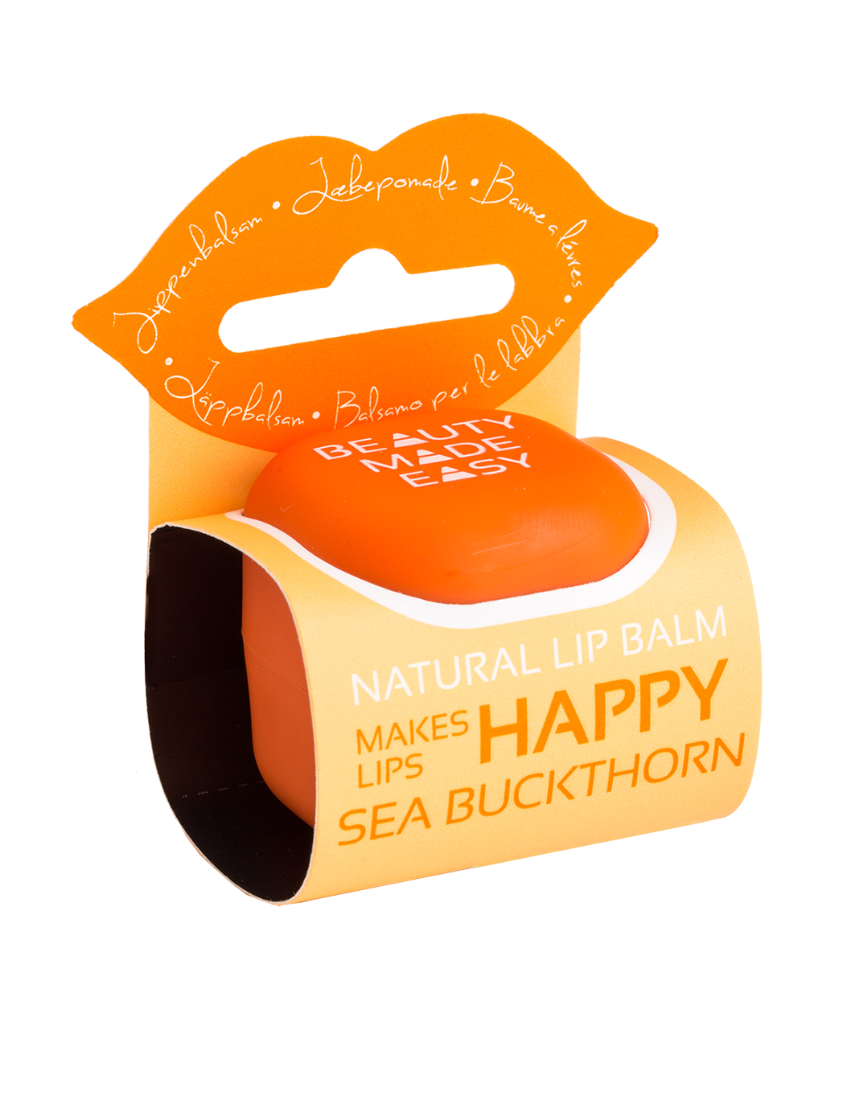
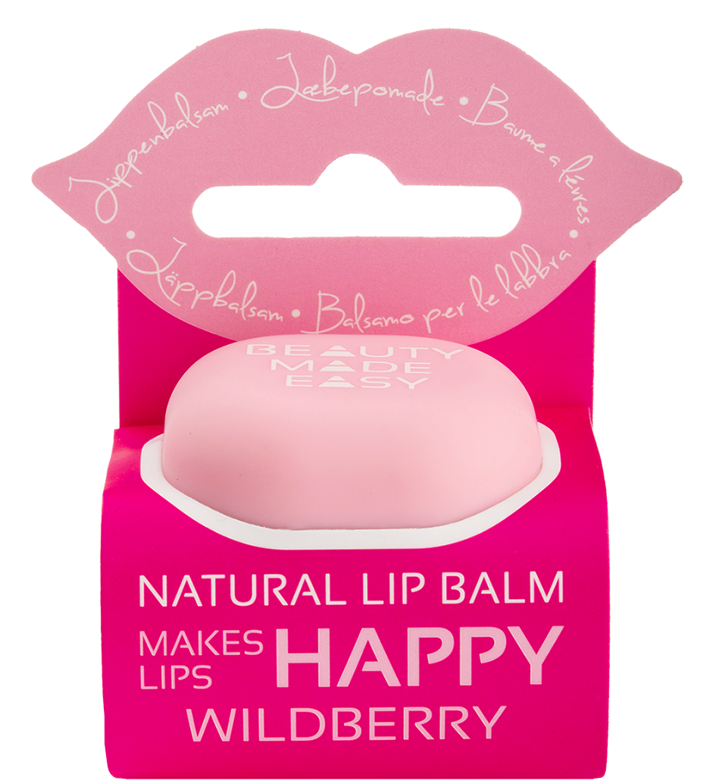
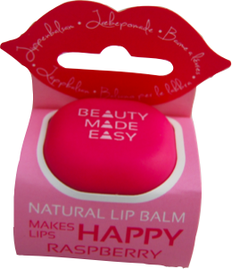
Бальзамы для губ с натуральными ингредиентами!
С маслами семян малины
С маслами семян облепихи
С маслами семян диких ягод
европейское качество (происхождение – Дания)
ручное производство продукта (от наполнения до упаковки)
природные компоненты в составе
яркая привлекательная упаковка
конкурентный объем

Slide 4
Созданные благодаря вдохновению природы Скандинавии бальзамы для губ BEAUTY MADE EASY состоят из натуральных компонентов, богаты витаминами и эфирными маслами. Не содержат парабенов и вредных минералов
Бальзамы защищают от потрескиваний и обветривания кожу губ, а богатый природный состав питает и увлажняет Ваши губы.
Попробуйте бальзамы для губ от BEAUTY MADE EASY !

Slide 5
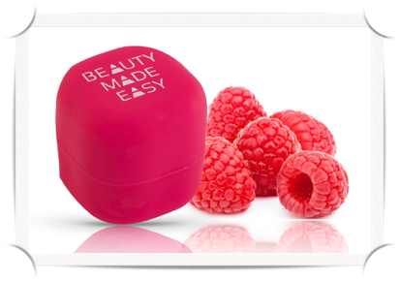
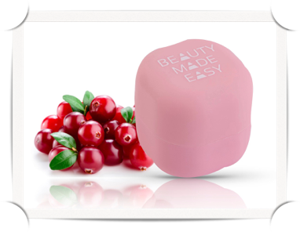
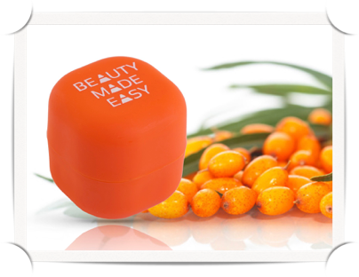
Малина богата витаминами С, Е, РР, А, В2, каротин.
Листья малины полезны сахарами, органическими кислотами, минералами и микроэлементами.
В семенах - до 22% жирного масла.
Вышеперечисленные ингредиенты делают бальзам для губ незаменимым средством, губы всегда увлажненные и красивые!
Клюква содержит в ягодах витамины В9, С и Е, а также калий, пальмитиновую и олеиновую кислоты.. Масло клюквы богато каротиноидами, защищающими клетки кожи от свободных радикалов; масло рассеивает солнечные лучи, предохраняя кожу от вредного воздействия УФ-излучения.
Земляника содержит комплекс биологически активных компонентов, которые стимулируют обменные процессы в организме, повышают сопротивляемость неблагоприятным воздействиям среды.
Благодаря высокому содержанию антиоксидантов и других биологически активных веществ (витамины С, А, группы В, кальций, магний, железо) масла черники тонизируют кожу и защищают от негативного воздействия окружающей среды
Масла диких ягод клюквы избавляет от трещин на губах при обветривании, ускоряет обновление клеток и быстро заживляет царапины, смягчает кожу при солнечных ожогах.
Масло облепихи богато питательными ингредиентами –линолевая кислота и 3 альфа-линоленовая кислота (омега-6), а также совершенно уникальная кислота – омега-7.
Облепиховое масло также содержит высокие концентрации витамина Е, каротиноидов, и фосфолипидов.
Компоненты масла помогают восстановить защитный барьер кожи, увлажняют, смягчают и питают эпидермис, способствуют его регенерации, а также уменьшают воспаление вне зависимости от его природы

Slide 6
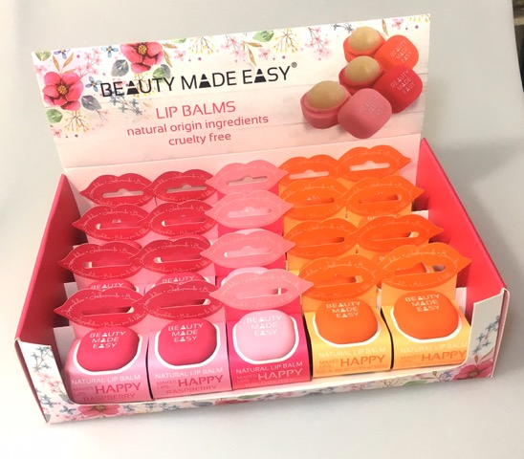
Шоубокс для выкладки бальзамов для губ BME
Содержание: 20 шт
Размер: длина: 25 cm, ширина; 17 cm, высота: 15,5 cm

Slide 7
Спасибо
за внимание!

